Slide 1









Production
Méthode de production d’hydrogène
Powerpoint pour les élèves
Content created by
<Partner logo>
Dernière mise à jour le 04-11-2019

Slide 2
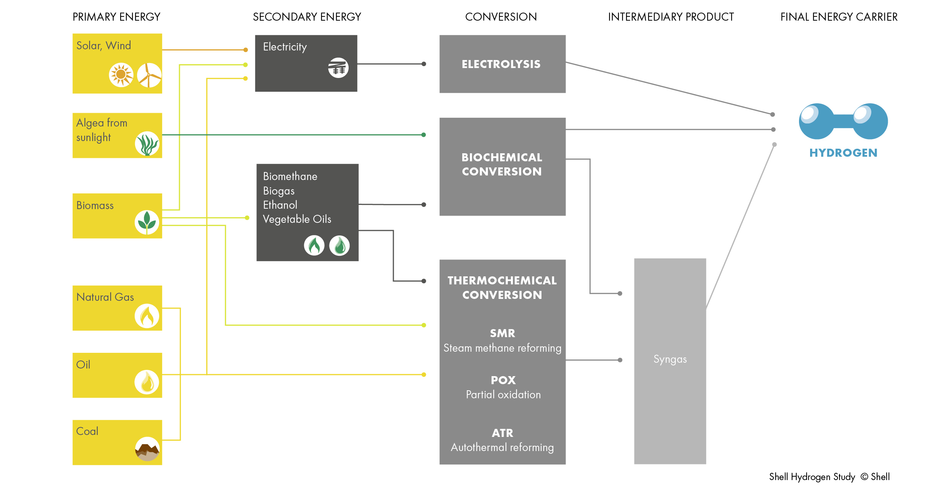
Energie primaire
Energie secondaire
Conversion
Production
intermédiaire
Vecteur énergétique
final
Solaire, éolien
Electrolyse
Algues
Biomasse
Conversion
biochimique
Gaz naturel
Pétrole
Gaz de synthèse
Charbon
Conversion
thermochimique
Dernière mise à jour le 04-11-2019

Slide 3
L'hydrogène n'est pas un combustible primaire comme le pétrole, le charbon et le gaz naturel. Cependant, comme l'électricité, c'est un vecteur d'énergie. L'hydrogène est une forme d'énergie secondaire produite à partir de sources d'énergie primaire.
Storage
transport
Hydrogène
Hydrogène
Source
Production
Utilisation
Energie
d’énergie
Hydrogène
Hydrogène
utile
primaire renouvelable
Oxygène
Oxygène
eau
eau
Environment
Ce diagramme montre le cycle de vie de l'hydrogène lorsqu'il provient d'énergies renouvelables. Il démontre également que l'hydrogène est produit à partir de l'eau, qui est utilisée conjointement avec l'oxygène pour produire de l'énergie utile comme l'électricité, ce qui donne l'eau comme produit.
Dernière mise à jour le 04-11-2019

Slide 4
Procédés de production d'hydrogène
L'hydrogène est peut-être l'élément le plus abondant sur terre, mais on le trouve rarement sous sa forme pure.
Concrètement, cela signifie que pour produire de l'hydrogène, il faut l'extraire de son composé. Bien sûr, ce procédé d'extraction nécessite de l'énergie, mais l'hydrogène peut être produit ou extrait en utilisant pratiquement n'importe quelle source d'énergie primaire, qu'elle soit fossile ou renouvelable.
Cette diversité des sources d'approvisionnement potentielles est LA raison la plus importante pour laquelle l'hydrogène est un vecteur énergétique si prometteur. L'hydrogène peut être produit à l'aide d'un certain nombre de procédés différents.
.
Les procédés thermochimiques utilisent la chaleur et les réactions chimiques pour libérer l'hydrogène des matières organiques comme les combustibles fossiles et la biomasse.
Les micro-organismes tels que les bactéries et les algues peuvent produire de l'hydrogène par des processus biologiques.
L'eau (H₂O) peut être divisée en hydrogène (H₂) et oxygène (O₂) par électrolyse ou énergie solaire.
Dernière mise à jour le 04-11-2019

Slide 5
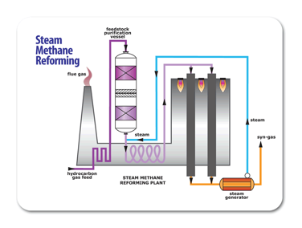
Procédés thermochimiques
Certains procédés thermiques utilisent l'énergie de diverses ressources, comme le gaz naturel, le charbon ou la biomasse, pour libérer l'hydrogène de leur structure moléculaire. Dans d'autres procédés, la chaleur, combinée à des cycles chimiques fermés, produit de l'hydrogène à partir de matières premières comme l'eau.
Deux exemples sont présentés dans les diapositives suivantes
Reformage du méthane à la vapeur (SMR) Gazéification de la biomasse
Dernière mise à jour le 04-11-2019

Slide 6
Reformage du methane à la vapeur
Environ 97 % de l'hydrogène disponible sur le marché est produit par reformage du méthane à la vapeur (SMR).
Le reformage du méthane à la vapeur implique plusieurs processus :
La réaction du méthane (CH₄) et de la vapeur pour former H₂ et CO
Réaction endothermique se produisant à environ 815°C et 3,5 MPa sur un catalyseur à base de nickel.
La deuxième réaction est connue sous le nom de water-gas shift reaction qui convertit le CO et la vapeur en CO₂ et H₂ et est divisée en deux étapes, le décalage basse température (LTS) et le décalage haute température (HTS).
LTS - Réaction exothermique à 200°C utilisant un catalyseur CuO ; HTS - Réaction exothermique à 350°C en présence d'un catalyseur Fe2O3
Dans un processus final appelé " adsorption à variation de pression ", le CO₂ et d'autres impuretés sont éliminés du flux gazeux, laissant essentiellement de l'hydrogène pur.
* Le reformage à la vapeur peut également être utilisé pour produire de l'hydrogène à partir d'autres combustibles, comme l'éthanol, le propane ou même l'essence.
Dernière mise à jour le 04-11-2019

Slide 7
Reformage du methane à la vapeur
Pour les chimistes :
Réaction du reformage methane à la vapeur
CH₄ + H₂O (+ chaleur) → CO + 3H₂
Water-gas shift reaction
CO + H₂O → CO₂ + H₂ (+ petit apport de chaleur)
Dernière mise à jour le 04-11-2019

Slide 8
Gazéification de la biomasse
La majorité de la biomasse, comme les copeaux de bois et les déchets agricoles et municipaux, peut contenir des quantités appréciables d'hydrogène. La gazéification de cette biomasse peut produire du gaz de synthèse) qui consiste à chauffer la matière organique à plus de 700 °C sous atmosphère contrôlée d'oxygène et/ou de vapeur, comme indiqué ci-dessous. La gazéification de la biomasse produit également des sous-produits utiles comme l'éthanol et l'acétate.
Schéma montrant le processus de base de la gazéification de la biomasse pour la production d'hydrogène.
Dernière mise à jour le 04-11-2019

Slide 9
Procédés électrolytiques
Electrolyse
Les électrolyseurs utilisent l'électricité pour diviser l'eau en hydrogène et en oxygène. Cette technologie est bien développée et disponible sur le marché, et des systèmes permettant d'utiliser efficacement l'énergie renouvelable intermittente sont en cours de développement.
L'hydrogène peut être fabriqué sans produire de gaz à effet de serre par électrolyse de l'eau en utilisant une source d'énergie renouvelable comme l'énergie solaire ou éolienne.
Procédés de fractionnement solaire direct de l'eau Les procédés de fractionnement solaire direct de l'eau, ou photolytiques, utilisent l'énergie lumineuse pour fractionner l'eau en hydrogène et en oxygène. Ces procédés en sont actuellement aux tout premiers stades de la recherche, mais ils offrent un potentiel à long terme pour la production durable d'hydrogène avec un faible impact environnemental.
Schéma d'une cellule électrolytique typique pour la production d'hydrogène à partir d'eau.
Dernière mise à jour le 04-11-2019

Slide 10
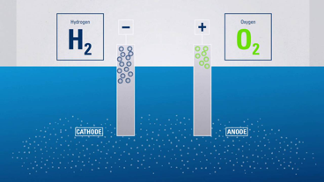
Electrolyse
Dans ce processus, l'électrolyse décompose l'eau en hydrogène et en oxygène en utilisant l'électricité. Si l'électricité utilisée pour l’électrolyse est issue des sources d'énergie renouvelables comme le vent ou le soleil et que l'hydrogène produit est utilisé dans une pile à combustible alors l'ensemble du processus énergétique ne produirait aucune émission nette. Dans ce cas, on parlerait d'"hydrogène vert".
L'électrolyseur est constitué d'une source de courant continu et de deux électrodes recouvertes de métal noble, qui sont séparées par un électrolyte. Dans un électrolyseur alcalin, la cathode (pôle négatif) perd des électrons dans la solution aqueuse.
L'eau est dissociée, ce qui conduit à la formation d'hydrogène (H₂) et d'ions hydroxyde (OH -). Les porteurs de charge se déplacent dans l'électrolyte vers l'anode. A l'anode (pôle positif), les électrons sont absorbés par les anions négatifs OH -. Les anions OH- sont oxydés pour former de l'eau et de l'oxygène. L'oxygène monte à l'anode. Une membrane empêche le mélange des gaz produits H₂ et O₂ mais permet le passage des ions OH -.
L'électrolyse à haute température est particulièrement intéressante lorsqu'il y a une source de chaleur à côté de l'électrolyseur, comme c'est souvent le cas dans les installations industrielles. En effet, une partie de l'énergie est fournie sous forme de chaleur, gratuite ou moins chère que l'électricité, et aussi parce que la réaction d'électrolyse est plus efficace à haute température. Le choix d'une technologie d'électrolyse donnée dépend des besoins d'utilisation et du contexte local.
Dernière mise à jour le 04-11-2019

Slide 11
Procédés biologiques
La production d'hydrogène à partir de la biomasse à l'aide de procédés biologiques s'est avérée une méthode attrayante ces derniers temps, car des quantités importantes d'hydrogène peuvent être récupérées à partir de déchets agricoles et municipaux.
Les microbes comme les bactéries et les microalgues peuvent produire de l'hydrogène par des réactions biologiques, en utilisant la lumière du soleil ou la matière organique. Ces voies technologiques n'en sont qu'aux premiers stades de la recherche, mais à long terme, elles ont le potentiel d'une production d'hydrogène durable et à faible teneur en carbone.
Schéma illustrant la production d'hydrogène par fermentation à l'obscurité.
Dernière mise à jour le 04-11-2019

Slide 12

Hydrogène comme sous-produit
L'hydrogène en tant que sous-produit est une source d'hydrogène intéressante et bon marché pour lancer le déploiement d'applications de l'hydrogène dans la région où il est produit. Il n'est pas surprenant de constater que les régions ayant de grandes quantités d'hydrogène comme sous-produit sont parmi les plus avancées dans leur stratégie de déploiement de l'hydrogène.
Certains procédés industriels produisent de l'hydrogène comme sous-produit. Les procédés électrochimiques, tels que la production industrielle de soude caustique et de chlore, produisent de l'hydrogène comme déchet.
Ces sources peuvent être réparties en trois catégories :
La catégorie "commerciale" fournit de l'hydrogène à d'autres clients industriels
La catégorie "captive" conserve l'hydrogène sur place pour son propre usage.
Seul l'hydrogène "sous-produit" n'a plus d'utilisation dans le procédé ou sur site ; seule cette catégorie peut être mise à disposition pour d'autres applications, comme les véhicules électriques à pile à combustible.
Dernière mise à jour le 04-11-2019

Slide 13
Tâche - Choisissez une méthode de production et trouvez une entreprise qui l'utilise. Créez un profil de l'entreprise et faites une présentation décrivant ses processus et la façon dont elle contribue à l'économie de l'hydrogène.
Dernière mise à jour le 04-11-2019

